Slide 1
DSK2026 Tugas Projek

Slide 2
Tracker Produktivitas
Nama : Anisa Dwi Arumningtyas
NIM : 2500018145
Mata Kuliah : Dasar Sistem Komputer
Nama Dosen : Ali Tarmuji, S.T.,M.T.
Prodi : Informatika

Slide 3
RUANG LINGKUP APLIKAS
Aplikasi Tracker Produktivitas merupakan aplikasi berbasis bahasa Assembly yang berjalan pada mode console.
Aplikasi ini digunakan untuk mencatat aktivitas harian pengguna dalam satu hari.
Aktivitas dibagi menjadi dua kategori:
  Produktif: Kerja, Belajar, Kuliah, Olahraga
  Tidak Produktif: Tidur, Main, Menonton, Berbincang
Aplikasi menghitung:
  Total jam produktif
  Total jam tidak produktif
  Total seluruh aktivitas
Berdasarkan hasil perhitungan, aplikasi menampilkan tingkat produktivitas pengguna, yaitu:
  Tidak Produktif
  Cukup Produktif
  Produktif

Slide 4
DESAIN/RANCANGAN APLIKASI
Aplikasi dirancang sebagai program berbasis teks (console) menggunakan bahasa Assembly.
Interaksi pengguna dilakukan melalui input keyboard dan output teks di layar.
Alur kerja aplikasi secara umum:
  Program menampilkan judul aplikasi
  Pengguna memasukkan jumlah jam aktivitas produktif
  Pengguna memasukkan jumlah jam aktivitas tidak produktif
  Program menghitung total jam aktivitas
  Program menampilkan hasil analisis produktivitas
Desain aplikasi dibuat sederhana agar mudah dipahami dan sesuai dengan konsep dasar.

Slide 5
IMPLEMENTASI PROGRAM
Aplikasi dibuat menggunakan bahasa Assembly.
Program menerima input jam aktivitas dari pengguna menggunakan interrupt 21h.
Data aktivitas disimpan dan dihitung menggunakan variabel bertipe byte.
Perhitungan produktivitas dilakukan dengan membandingkan:
Total jam produktif
Total jam tidak produktif
mov al, prod
cmp al, nonp
jb tampil_tidak
je tampil_cukup
ja tampil_prod
Kode ini digunakan untuk menghitung total jam aktivitas, kemudian membandingkan jumlah jam produktif dan jam tidak produktif untuk menentukan tingkat produktivitas pengguna.

Slide 6
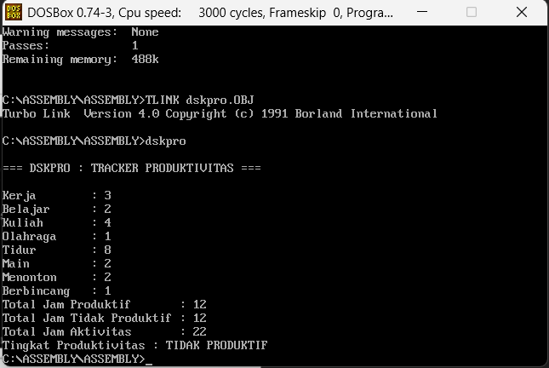
HASIL AKHIR
Berdasarkan hasil pengujian yang telah dilakukan, aplikasi DSKPRO (Tracker Produktivitas) dapat berjalan dengan baik dan sesuai dengan tujuan perancangan. Program mampu menerima input aktivitas harian, menghitung total jam produktif dan tidak produktif, serta menampilkan tingkat produktivitas pengguna secara tepat.

Slide 7
Thank you

